Slide 1
Презентация к декаде наук
«Павел Иванович Лебедев-Полянский»
(известные люди земли Владимирской)
Учитель-логопед специальной (коррекционной) общеобразовательной школы V вида г.Владимира Макарова Н.В.

Slide 2
Если ты писать не будешь,
Если ты читать не будешь,
Если говорить не будешь,
Кто тогда рассеет мрак?

Slide 3
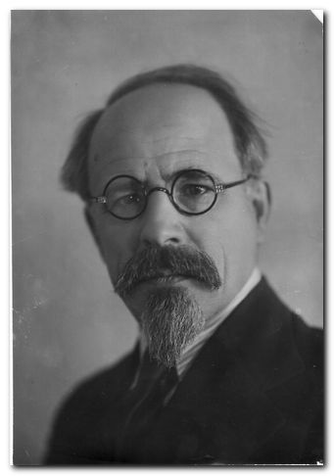
Павел Иванович
Лебедев-Полянский

Slide 4
Языковед – специалист в области языкознания, лингвист.
Общий толковый словарь.
Языкознание – изучение древних или живых языков.
Толковый словарь Даля.

Slide 5
П.И.Лебедев-Полянский – языковед, литературовед, академик, наш земляк.
Настоящая фамилия – Лебедев; псевдоним – Валериан Полянский.
Родился в селе Меленки Владимирской губернии в 1881 году, умер в 1948 году.

Slide 6
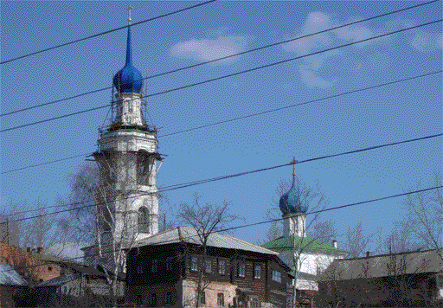
г.Меленки Владимирской области

Slide 7
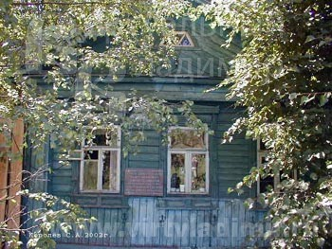
Во Владимире проживал по адресу ул. Федосеева, дом 7.

Slide 8
Советский критик, литературовед.
Академик АН СССР.
Участник революционного движения.
После революции правительственный комиссар литературно-издательского отдела Наркомпроса.

Slide 9
Под его руководством осуществлялись первые советские издания сочинений русских писателей-классиков.
Член Главной редакции 1-го издания Большой Советской Энциклопедии.

Slide 10
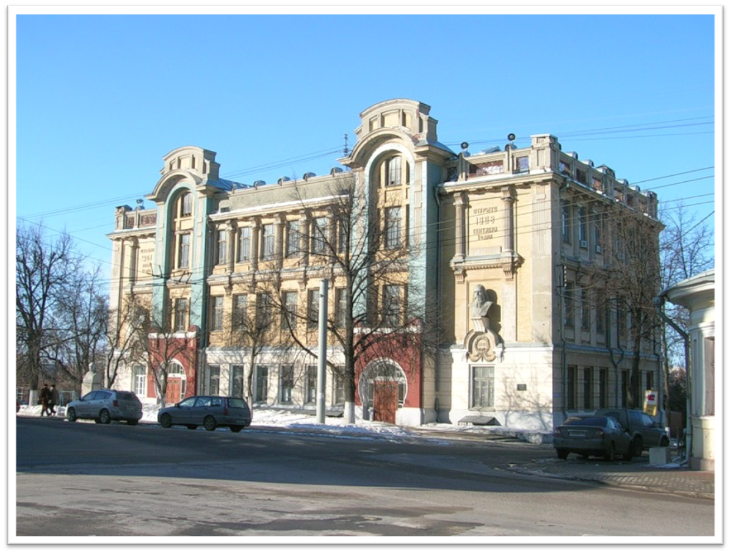
С 1948 года имя П.И.Полянского присвоено Владимирскому государственному педагогическому институту.

Slide 11
Бестолковый словарик
«Слово – не воробей!»

Slide 12
Назначение словаря:
на рубеже ХХ – ХХI вв. приходится констатировать, что культура речи резко снижается. Наша речь стала немногословной, невыразительной. Многие люди безжалостно портят наш родной язык, искажают, уродуют его словами-сорняками. Современное состояние русской речи и заставило составить «Бестолковый словарик».

Slide 13
Бабки –

Slide 14
деньги

Slide 15
Базарить -

Slide 16
разговаривать

Slide 17
Ботаник -

Slide 18
умный ученик, отличник.

Slide 19
Ботинки -

Slide 20
родители

Slide 21
Глюк -

Slide 22
сбой в программе

Slide 23
Прикид -

Slide 24
одежда, наряд

Slide 25
Толкушка -

Slide 26
бестолковая

Slide 27
Шнопак -

Slide 28
нос

Slide 29
Шнурки -

Slide 30
родители

Slide 31
Исправьте речевые ошибки:
Он упал навзничь и уткнулся лицом в землю.

Slide 32
Он упал ничком и уткнулся лицом в землю.

Slide 33
Он пристально слушал мой рассказ.

Slide 34
Он внимательно слушал мой рассказ.

Slide 35
Памятник поражает нас своими причудливыми габаритами.

Slide 36
Памятник поражает нас своими причудливыми размерами.

Slide 37
В таких случаях я взглядываю в орфографический словарь.

Slide 38
В таких случаях я заглядываю в орфографический словарь.

Slide 39
Имя этого поэта знакомо во многих странах.

Slide 40
Имя этого поэта известно во многих странах.

Slide 41
В нашем городе скверы и парки дислоцированы очень удачно.

Slide 42
В нашем городе скверы и парки расположены очень удачно.

Slide 43
Среди соучастников соревнований было много молодых спортсменов.

Slide 44
Среди участников соревнований было много молодых спортсменов.

Slide 45
Учащиеся нашей группы нанесли визит заболевшему преподавателю.

Slide 46
Учащиеся нашей группы навестили заболевшего преподавателя.

Slide 47
Я не пойду гулять: у меня шнурки дома.

Slide 48
Я не пойду гулять: у меня родители дома.

Slide 49
Выводы:
жаргонизмы не так безобидны, как может показаться на первый взгляд.

Slide 50
Сленг отдаляет людей от таких чувств, как любовь и забота – в нем просто нет слов, связанных с этими нравственными категориями.

Slide 51
Использование сленга, циничных выражений, нецензурной брани и сниженной лексики приводит к отклонениям от норм поведения, отрицательно влияет на психику и мировоззрение.

Slide 52
Давайте говорить на русском языке!

Slide 53
Будем беречь и любить наше русское слово!

